Slide 1

Gestion Des activités sportives et culturelles

Slide 2
Un système de gestion des activités sportives et culturelles d’ESI-SBA
École Supérieure en Informatique –Sidi Bel Abbes
Classes préparatoires intégrées
Soutenance du projet pluridisciplinaire 2 année
Membres du groupe:
BELDJELTI ABDELLATIF.
KHIATI MOHAMED.
BENDJABALLAH OUSSAMA.
HATHOUT FATNA.
LOURAGHI AISHA.
ARBAOUI MERIEM.
Encadreurs : -Mme Saidi Imène
-Mlle El Ouali Nadia

Slide 3
SOMMAIRE
- Introduction
- Analyse du problème
- Conception
Réalisation
Conclusion

Slide 4
1.
INTRODUCTION
Pourquoi ce système?

Slide 5
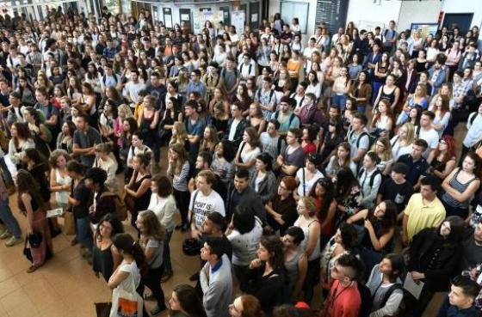
Problématique | Analyse | Conception | Réalisation | Conclusion
Le nombre des étudiants augmente

Slide 6

Problématique | Analyse | Conception | Réalisation | Conclusion
La difficulté de gérer tout les événements et les compétitions soit sportives ou culturelles

Slide 7


Problématique | Analyse | Conception | Réalisation | Conclusion
Le manque de l’informatisation

Slide 8
2.
ANALYSE DU PROBLEME
Qu’est ce qu’on doit intégrer dans ce système? Quelles sont les besoins?

Slide 9
Problématique | Analyse | Conception | Réalisation | Conclusion
Tout d’abord , pour avoir plus de détails sur ce qu’on doit ajouter à notre gestionnaire ,on a programmé une rencontre avec Mr Tehami
le responsable de la gestion des activités sportives et culturelles comme il est la personne la plus concernée par l’utilisation de notre logiciel.

Slide 10
Quelques résultats de la rencontre:
Problématique | Analyse | Conception | Réalisation | Conclusion
L’administrateur doit pouvoir effectuer des ajouts, modifications et suppressions des entités.
Le programme doit simplifier la gestion des événements et des compétitions.
Le système doit offrir un certain niveau de sécurité (authentification).

Slide 11
Problématique | Analyse | Conception | Réalisation | Conclusion
Après la discussion entre les membres du groupe et les encadreurs et après l’étude des besoins ; nous avons divisé notre système à 4 sous-système:
-gestion des étudiants.
-gestion des activités sportives.
-gestion des activités culturelles.
-gestion des matériaux.

Slide 12
Diagrammes de cas d’utilisation
Problématique | Analyse | Conception | Réalisation | Conclusion
Quelles sont les fonctionnalités possibles de chaque gestion?

Slide 13
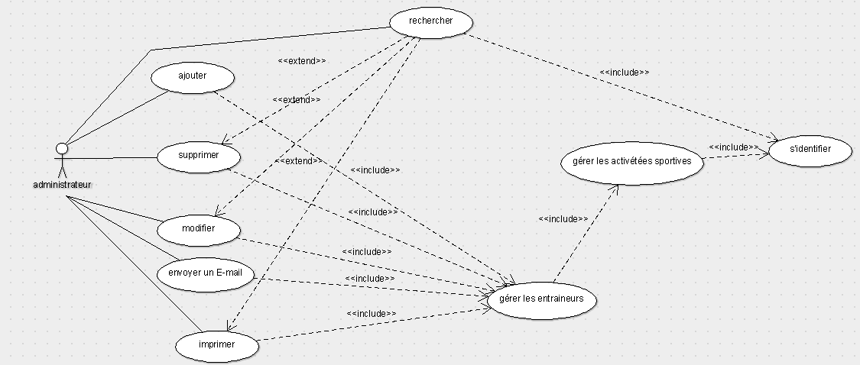
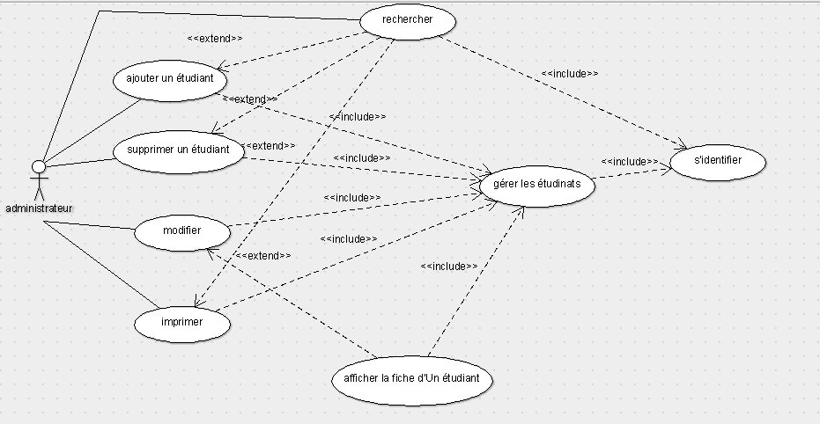
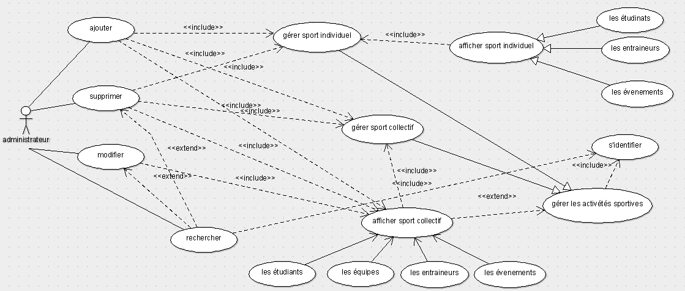
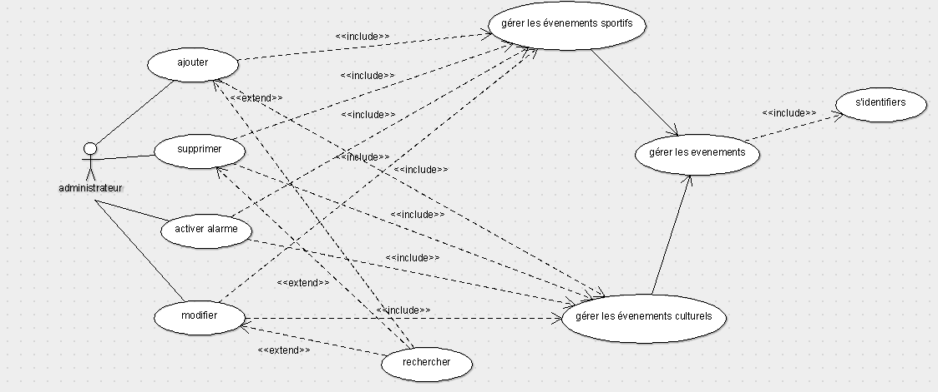
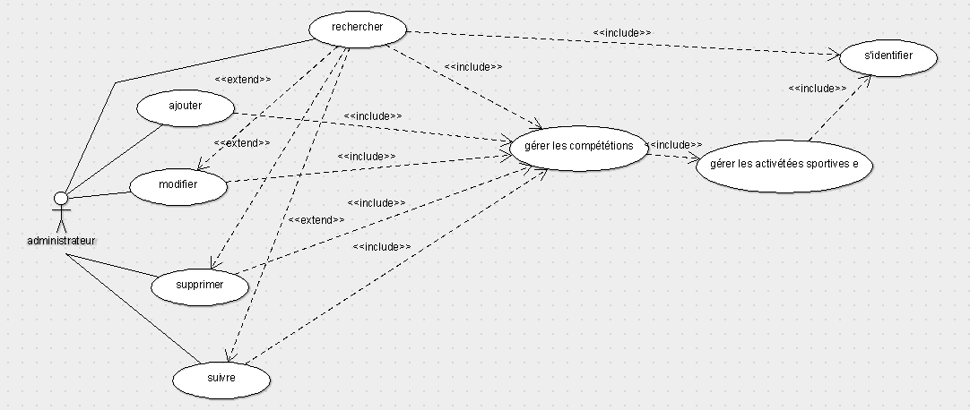
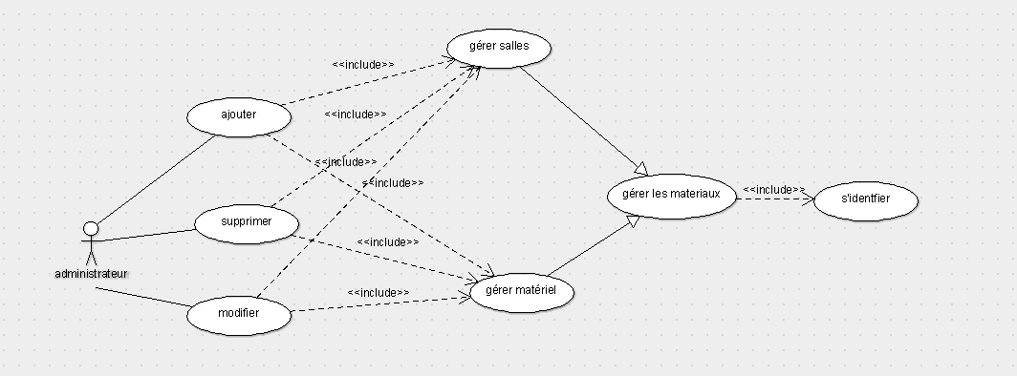
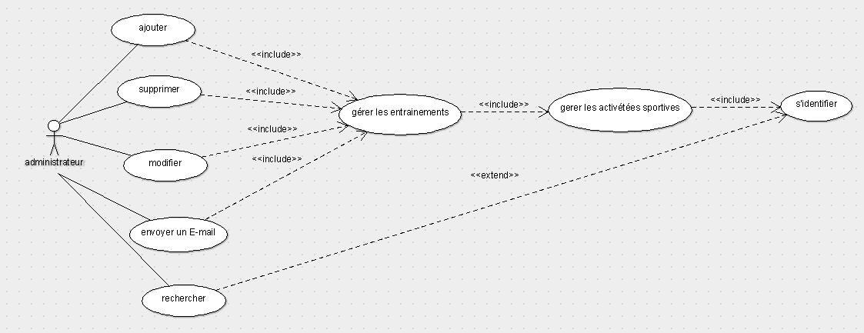
Les diagrammes de cas d’utilisation
Problématique | Analyse | Conception | Réalisation | Conclusion
Gestion d’entraineurs
Gestion d’étudiants
Gestion des Act.Sportives
Gestion des événements
Gestion des compétitions
Gestion des matériaux
Gestion des Act.Culturelles

Slide 14
Exemple: gestion d’étudiants
Problématique | Analyse | Conception | Réalisation | Conclusion

Slide 15
3.
CONCEPTION
Quelles sont nos entités ? Quelles sont les catégories de nos données?

Slide 16
MODELE E/A
Problématique | Analyse | Conception | Réalisation | Conclusion

Slide 17
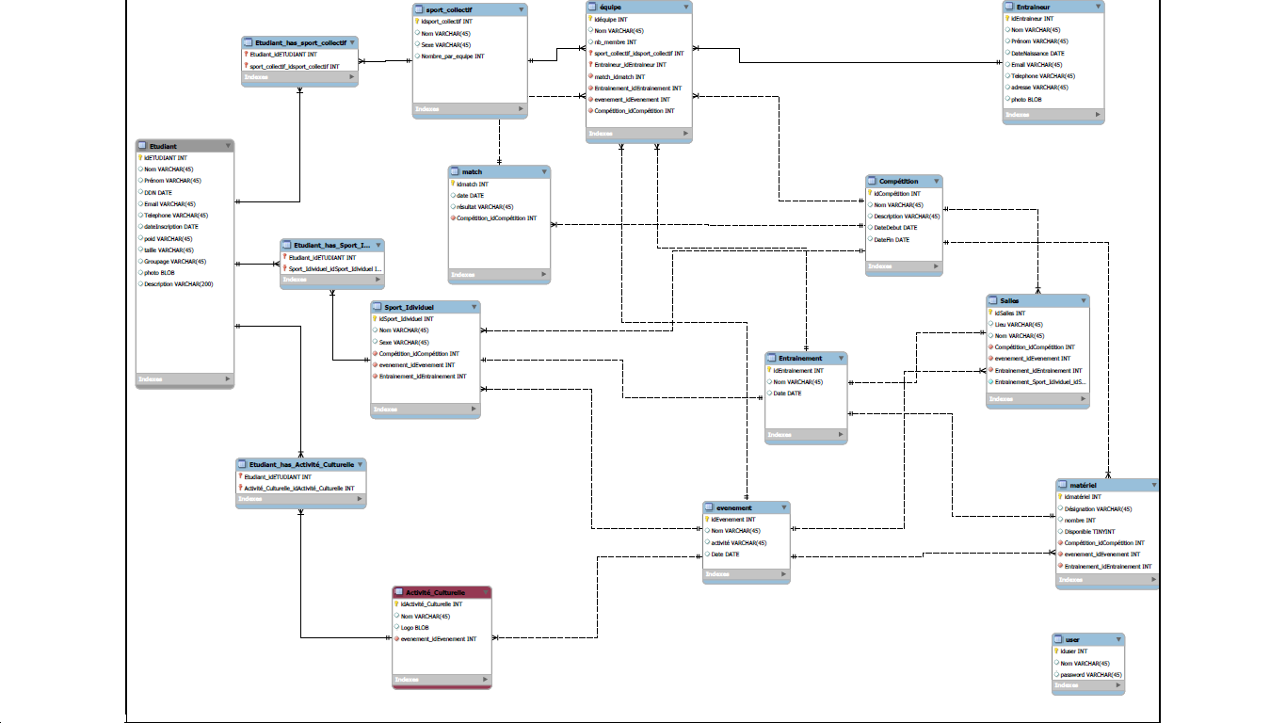
Problématique | Analyse | Conception | Réalisation | Conclusion

Slide 18
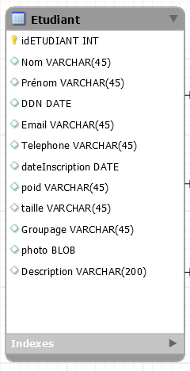
Exemple: Table d’Etudiant
Problématique | Analyse | Conception | Réalisation | Conclusion

Slide 19
BASE DE DONNEES
Problématique | Analyse | Conception | Réalisation | Conclusion
Comment on a réussi créer une base de données MySQL pour notre logiciel?

Slide 20
Etapes de la création de notre base de données MySQL
Problématique | Analyse | Conception | Réalisation | Conclusion
Modèle
Entité association
MySQL Workbench
PHP MyAdmin

Slide 21
4. REALISATION
La partie d’implémentation

Slide 22
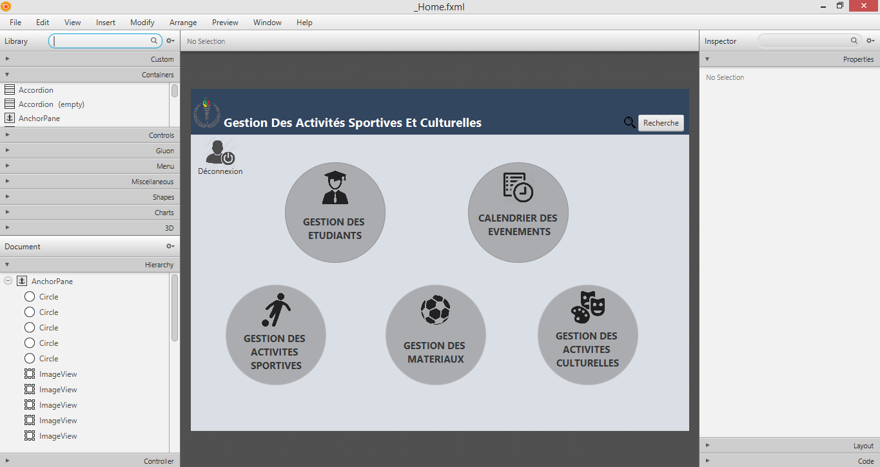
La création des interfaces Utilisateur :
Problématique | Analyse | Conception | Réalisation | Conclusion
JavaFX et l’outil SceneBuilder

Slide 23

L’organisation du code :
Problématique | Analyse | Conception | Réalisation | Conclusion
Comment on a connecté la BDD?
Comment on a organisé les packages?

Slide 24
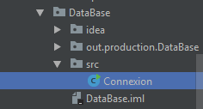
Connexion à la Base de donnée :
Problématique | Analyse | Conception | Réalisation | Conclusion
On a réussi à connecter la base de données à travers le « JDBC » et le package " data Base " contient les classes responsables de la connexion du système avec la base de données.

Slide 25
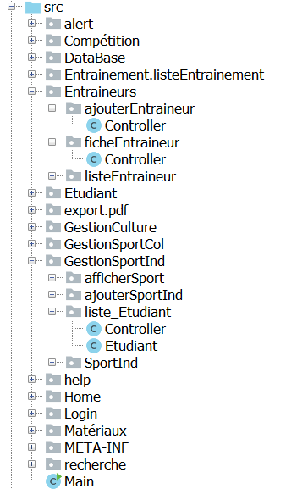
Organisation des packages :
Problématique | Analyse | Conception | Réalisation | Conclusion
L’ensemble du code est reparti dans des packages, dont chacun contient une gestion spécifiée de notre application.

Slide 26
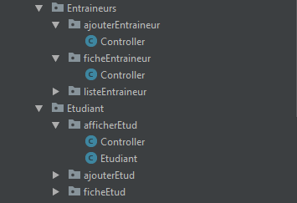
Problématique | Analyse | Conception | Réalisation | Conclusion
Le modèle MVC est appliqué dans notre code.

Slide 27
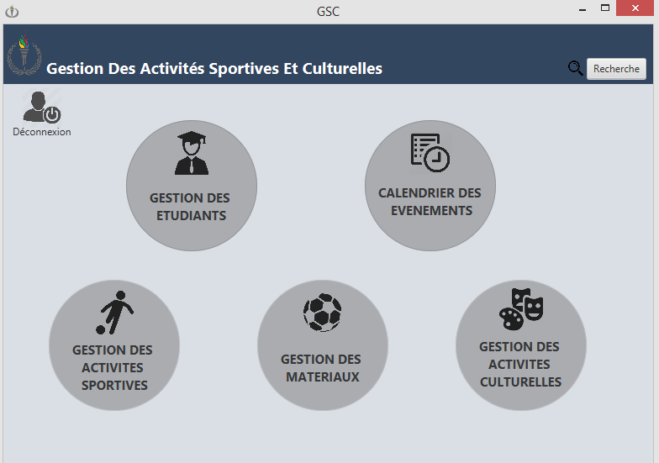
Résultat final:
Problématique | Analyse | Conception | Réalisation | Conclusion

Slide 28
5. CONCLUSION
Qu’est ce qu’on a pris de cette expérience?

Slide 29
MERCI !
Des questions?

